Slide 1
实验1 组合逻辑测试 可编程器件资料

Slide 2
综合测试电路文件
ZHLJZHCS.MS14:组合逻辑综合测试PLD顶层电路图
ZH4SC.MS14:子模块，四组态综合测试源控制模块
上述两文件为避免干扰，可不发给学生。
ZHLJZHCS.BIT，发给学生下载用，使用digilent adpet下载。
实验1.pptx，本文件，提供部分实验资料。

Slide 3
异或门
被测电路
LED肉眼观察
JB示波器/万用表测量
数据源4组态生成

Slide 4
综合描述
SW0和SW1是异或门测试静态输入。
SW15和SW14是输入信号源的切换开关。
LED对输入输出每个信号（一个6个）进行原变量、反变量双显
JC0、JC1 、JB0~JB3分别连接输入、输出用于万用表电压测试与示波器波形测试。

Slide 5
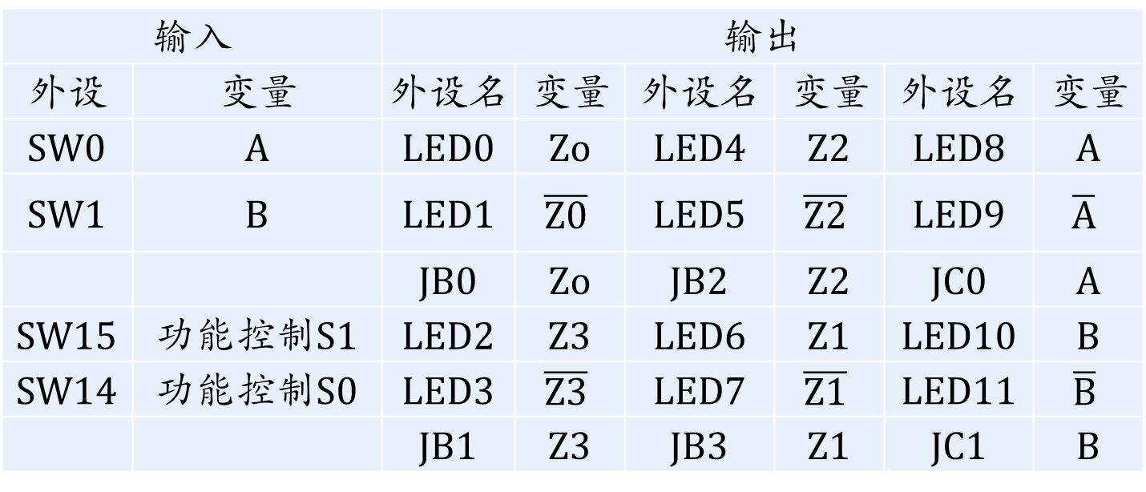
外设使用配置
输入 |  | 输出
外设 | 变量 | 外设名 | 变量 | 外设名 | 变量 | 外设名 | 变量
SW0 | A | LED0 | Zo | LED4 | Z2 | LED8 | A
SW1 | B | LED1 | $$\overline{Z0}$$ | LED5 | $$\overline{Z2}$$ | LED9 | $$\overline{A}$$
 |  | JB0 | Zo | JB2 | Z2 | JC0 | A
SW15 | 功能控制S1 | LED2 | Z3 | LED6 | Z1 | LED10 | B
SW14 | 功能控制S0 | LED3 | $$\overline{Z3}$$ | LED7 | $$\overline{Z1}$$ | LED11 | $$\overline{B}$$
 |  | JB1 | Z3 | JB3 | Z1 | JC1 | B
特别强调：Multisim中JB的编号与Basys3上编号不同， Multisim的JB0~JB3对应Basys3的JB1~JB4， Multisim的JB4~JB7对应Basys3的JB7~JB10， JA，JC类似。

